Slide 1
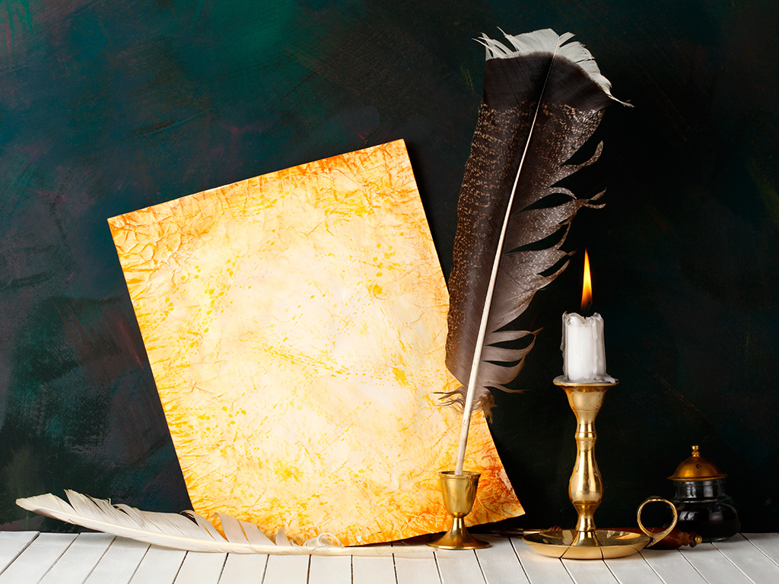
История
бумаги
презентацию подготовила :
Киселева-Бруни А.Ю.

Slide 2
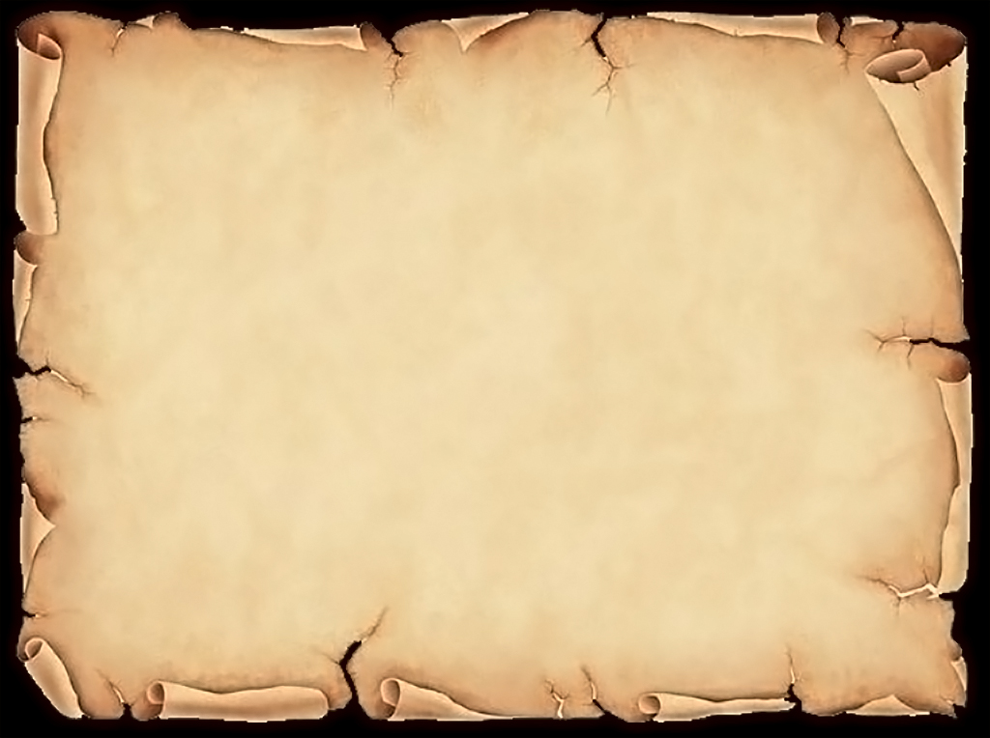
Бумагу, чернила, а главное – буквы люди придумали сравнительно недавно.
Как же обходились люди до этого?
Много способов было придумано людьми, чтобы сохранить в памяти и сообщить другим важные сведения.
Первоначально люди использовали природный материал.

Slide 3

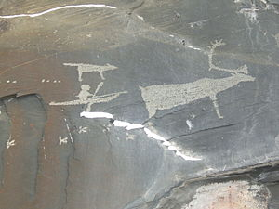
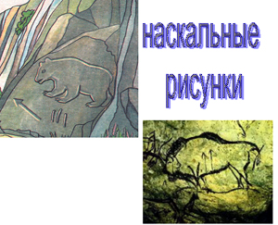

Петроглифы
(писаницы или наскальные изображения)
Рисунок выбивали или выскабливали камнями на скалах.
А на рисунках изображали то, что нужно сообщить. Скажем, на рисунке изображен медведь, стрелка и три палочки. Это значит: в трех днях пути водятся медведи

Slide 4
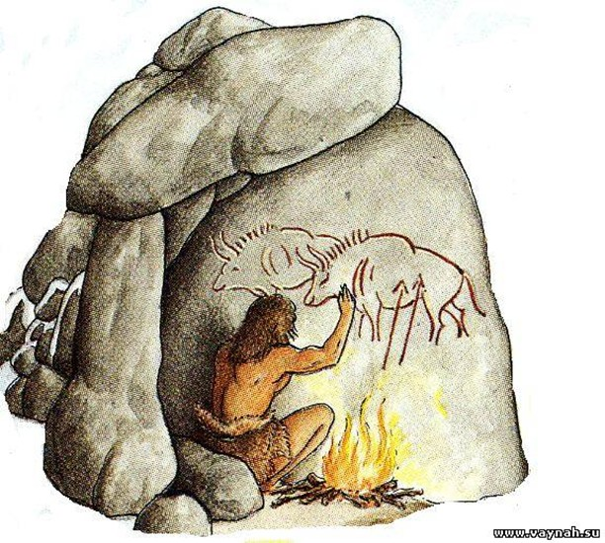
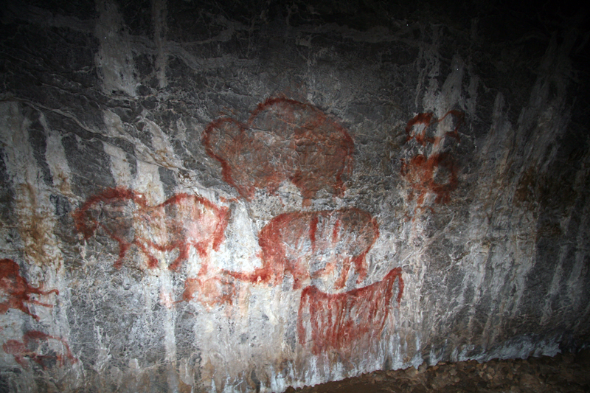
Потом использовались красители: глина, древесный уголь. Их смешивали с древесной смолой или животным жиром, и наносили на поверхность пальцами, потом применялись полые трубки, также тростины и примитивные кисти. Поскольку в пещерах, в которых находится большинство наскальных рисунков, было темно, при создании рисунков для освещения использовались факелы и примитивные лампы.

Slide 5
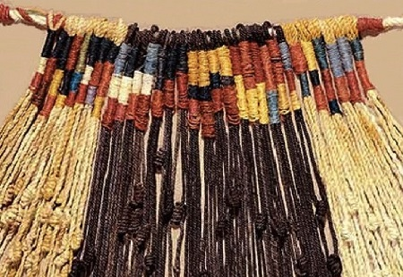
Или завязывали «на память» узелки. Такое узелковое письмо было у древних индейцев: черный узелок означал несчастье, белый – мир, красный – войну.
Узелковое писмьмо
(Кипу)

Slide 6
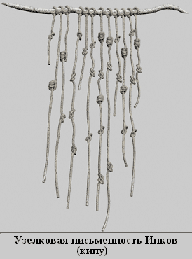
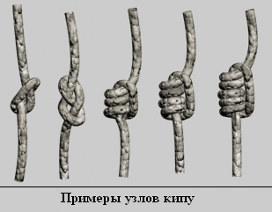

Slide 7
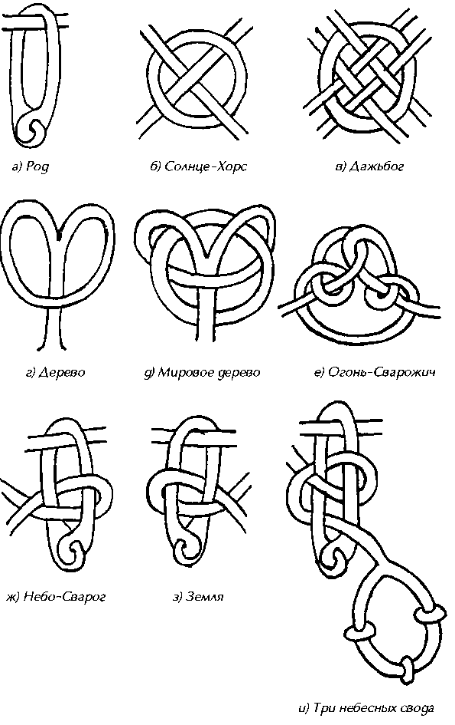
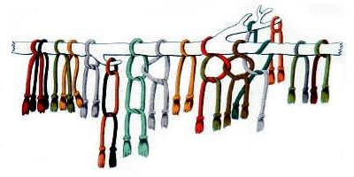
Для узелкового письма требовалась толстая веревка и тоненькие разноцветные шнурки разной длины. Тот, кто хотел выразить свою мысль, привязывал к толстой веревке шнурок особым способом, в зависимости от содержания информации. Чем ближе к веревке был узелок, тем важнее была вещь, о которой шла речь. Черный узел обозначал смерть, белый - серебро или мир, желтый - золото, зеленый - хлеб. Если узел не был окрашен, он обозначал число: простые узлы – десятки, двойные – сотни, тройные – тысячи. Чтобы прочитать такое письмо, нужно было обращать внимание на самые мельчайшие детали: толщину шнурка, как завязан узел, какие узлы рядом, соединены они между собой или нет.

Slide 8
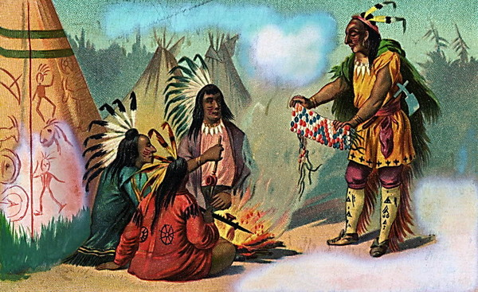
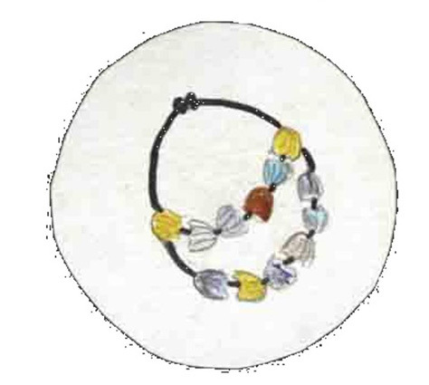
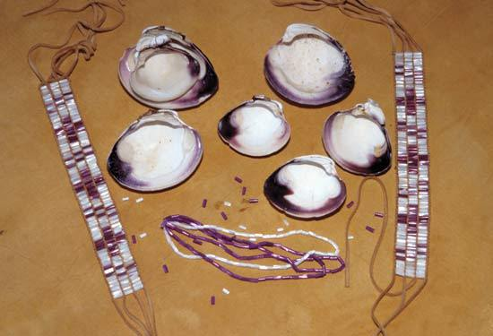
Узелковое письмо
(Вампум)
на шнуры нанизывали цилиндрические бусины из раковин

Slide 9
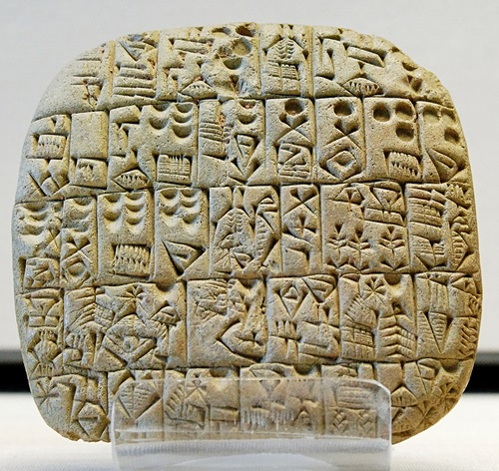
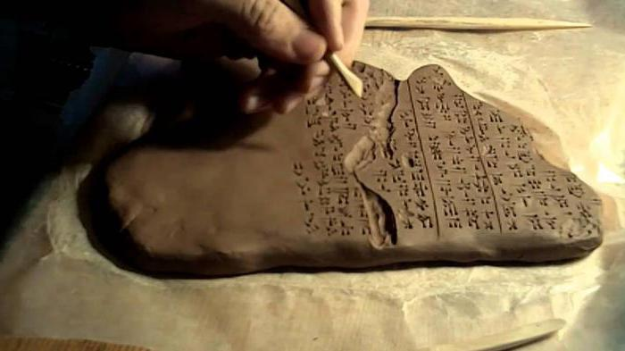
Глиняные таблички
Писали на глиняных табличках. Писец брал острую палочку (стило) и писал (выдавливал) по сырой глине. Затем таблетку обжигали, и она становилась долговечной.

Slide 10
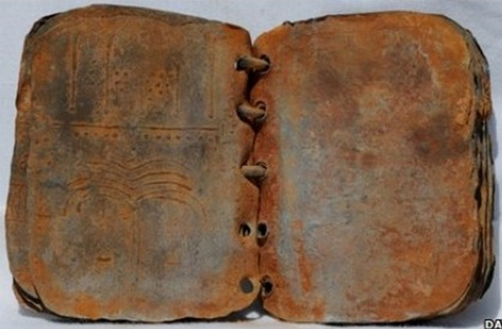
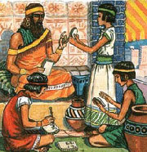
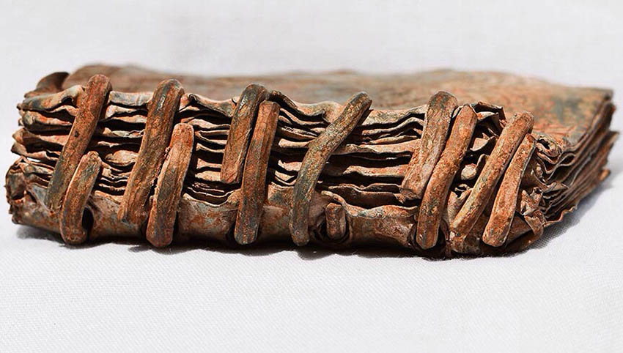
Свинцовые пластины
Глина была тяжелой, поэтому оказалась неудобной для сохранения длинных текстов. Люди стали использовать металлические пластины.
Свинцовые листы (одни размером с паспорт, другие — с кредитную карту) скреплены свинцовыми кольцами. Рисунки и буквы выплавлены на свинцовых страницах.
Древние греки на небольших пластинках из свинца писали письма.

Slide 11
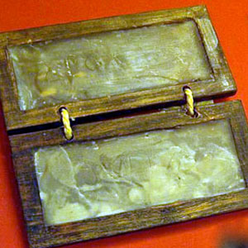
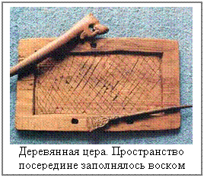
Восковые таблички
В Древнем Риме придумали восковые таблички, которыми человечество пользовалось более 1500 лет. Готовились эти таблички из дерева или слоновой кости. От краев дощечки делали углубление и заполняли его воском. На дощечке писали, нанося на воск знаки острой металлической палочкой (стило), которая была с одной стороны заостренная, а другой её конец имел форму лопатки и мог стирать надпись.
В условиях жаркого климата записи на восковых дощечках были недолговечны (таяли).
Складывались такие восковые дощечки воском вовнутрь и соединялись по две или три штуки или по нескольку штук кожаным ремешком и получалась книжка, прообраз средневековых кодексов и дальний предок современных книг.

Slide 12
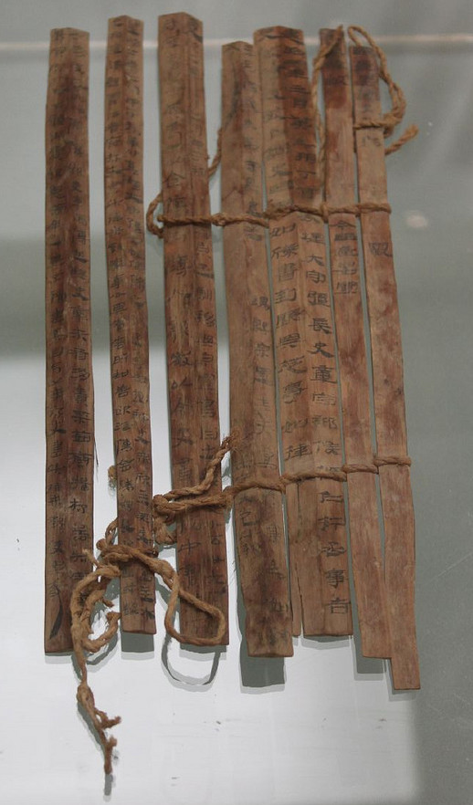
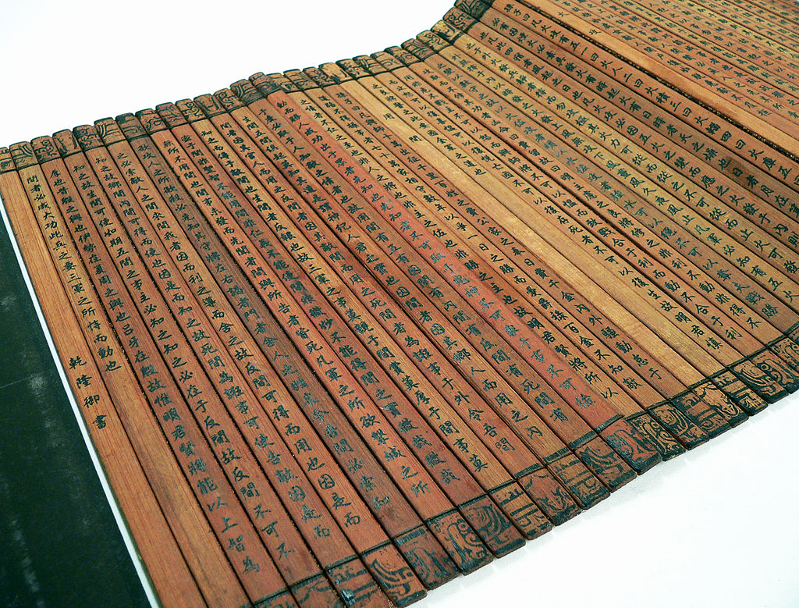
Дощечки из бамбука
В глубокой древности в Китае до появления бумаги для записей использовали скрученные в свитки дощечки из бамбука. Между собой дощечки скреплялись веревками.

Slide 13
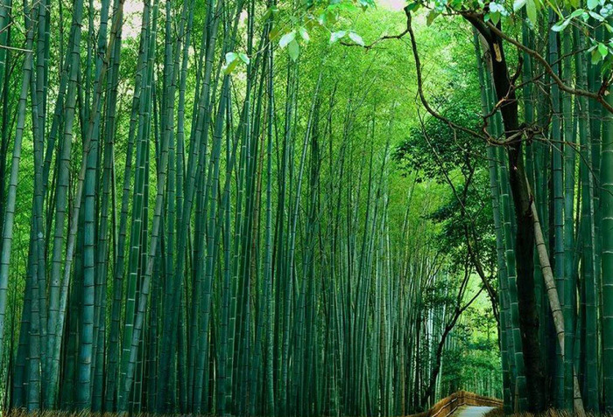
Бамбук
Это злаковое растение, бывает до 30 метров высотой.

Slide 14
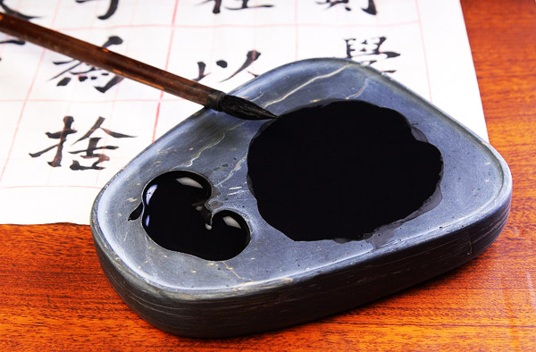
«Тушь»
Рукотворные книги не выцарапывались, как раньше, а были написаны особым раствором. Для написания иероглифов китайцы применяли сок лакового дерева, из которого готовили специальные «чернила». «Тушь» получалась очень качественная и стойкая, допущенную ошибку можно было удалить, только хорошенько поскоблив ножом. Из волокон бамбука изготавливался инструмент для письма, напоминающий кисть.

Slide 15
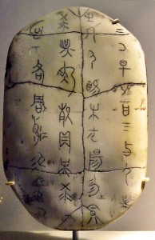
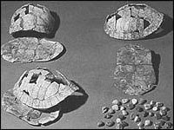
Черепаховый панцирь
В Древнем Китае записи делались на черепаховых панцирях и лопатках крупного рогатого скота

Slide 16
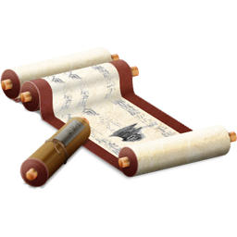
Свитки из шелка
Эмакимано — горизонтальный свиток из бумаги или шелка, наклеенный на основу, обрамленную парчовой каймой с деревянным валиком на конце

Slide 17
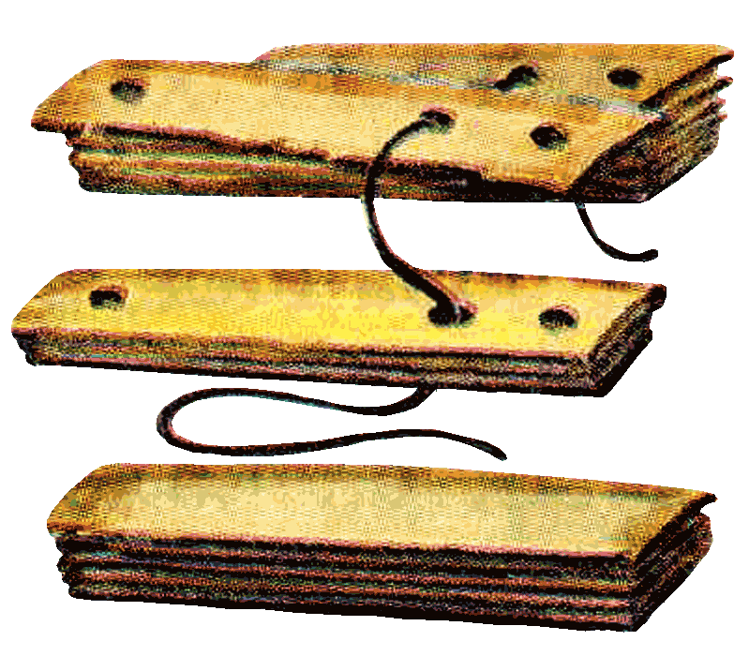
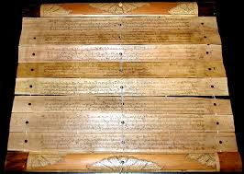
Древнеиндийские
книги
В узких полосках пальмовых листьев делали отверстия и продевали шнурок, таким образом скрепляя «книгу». Писали чернилами из сажи, смешанной с соком сахарного тросника.

Slide 18
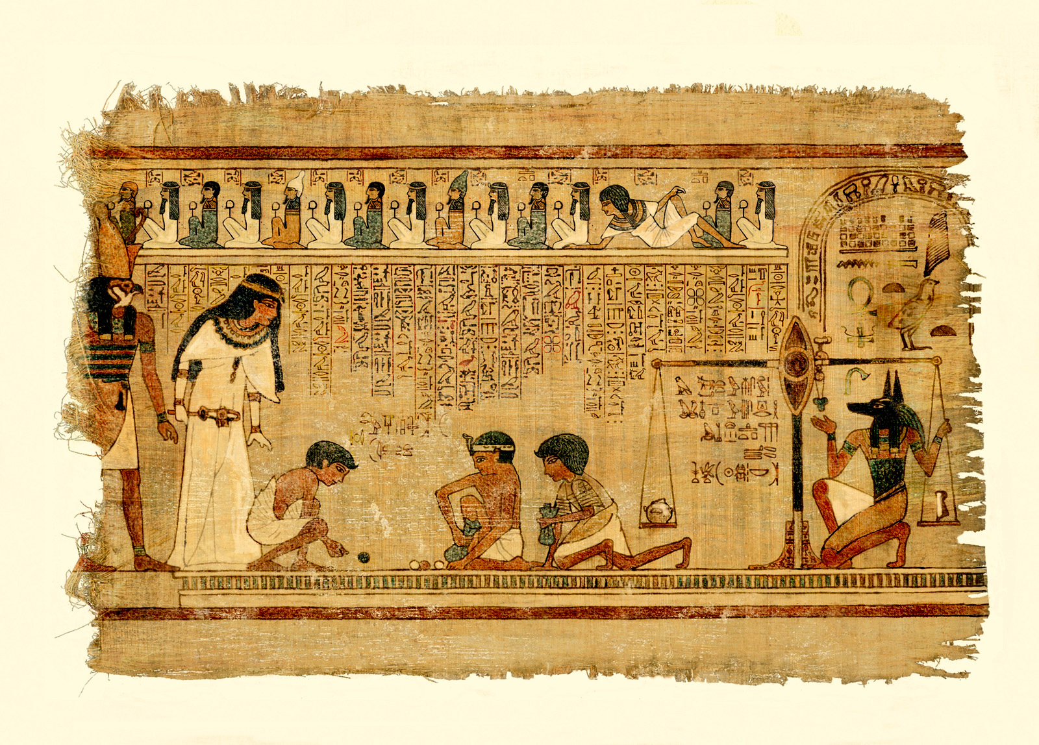
Древние египтяне писали на папирусе.

Slide 19
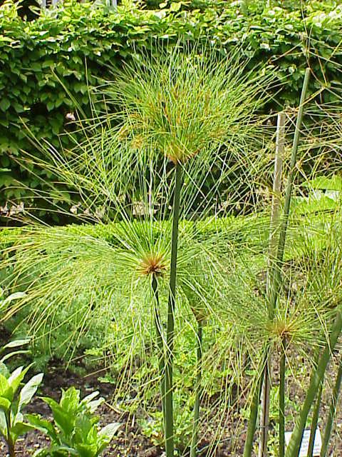
Растущий папирус
Это болотное растение (родственник нашей осоки). Он образует многочисленные заросли в неглубокой воде. Растение вырастает высотой 4…5 м, диаметр ствола достигает семи сантиметров и вместе с большим соцветием зонтикоподобной формы (до 90 см. в диаметре) напоминает пальму.
С мягкой части растения папирус египтяне выжимали сладкий сок, молодые стебли варили и употребляли в пищу, из стеблей плели корзины, канаты и сандалии. Стебли папируса очень прочные, из них даже можно было построить лодку или изготовить кровлю для дома. Однако больше всего прославилось это растение другим - более 4 000 лет назад египтяне изготавливали из папируса одноименный материал для письма.

Slide 20
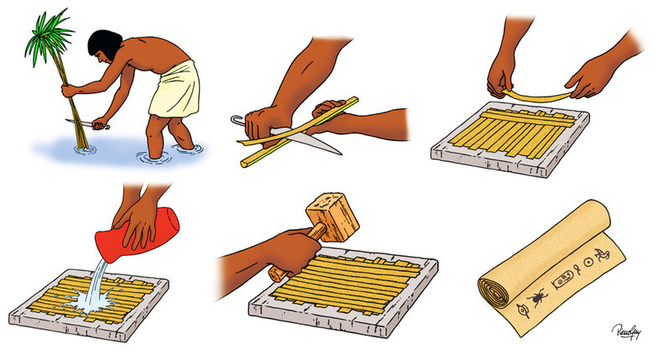
Рождение папирусных свитков
Сначала надо отделить стебли от корня. Затем из срезанных стеблей снимали внешнюю твердую пленку, а нежную сердцевину разрезает вдоль на узкие полоски шириной в палец. Далее раскладывает их двумя слоями на доску, смоченную нильской водой, - один вдоль, другой - поперек, так, чтобы полоски слегка перекрывали друг друга. После прижима слоев, клейкое вещество в стебле, прочно скрепляет полоски, образуя листы шириной 20…30 сантиметров и длиной 10…40 метров.
Высушенные на солнце, листы полировали раковинами моллюсков или кусочками слоновой кости. Качественным считался тонкий, плотный, блестящий и гладкий папирусный лист - легкий и удобный в использовании.

Slide 21
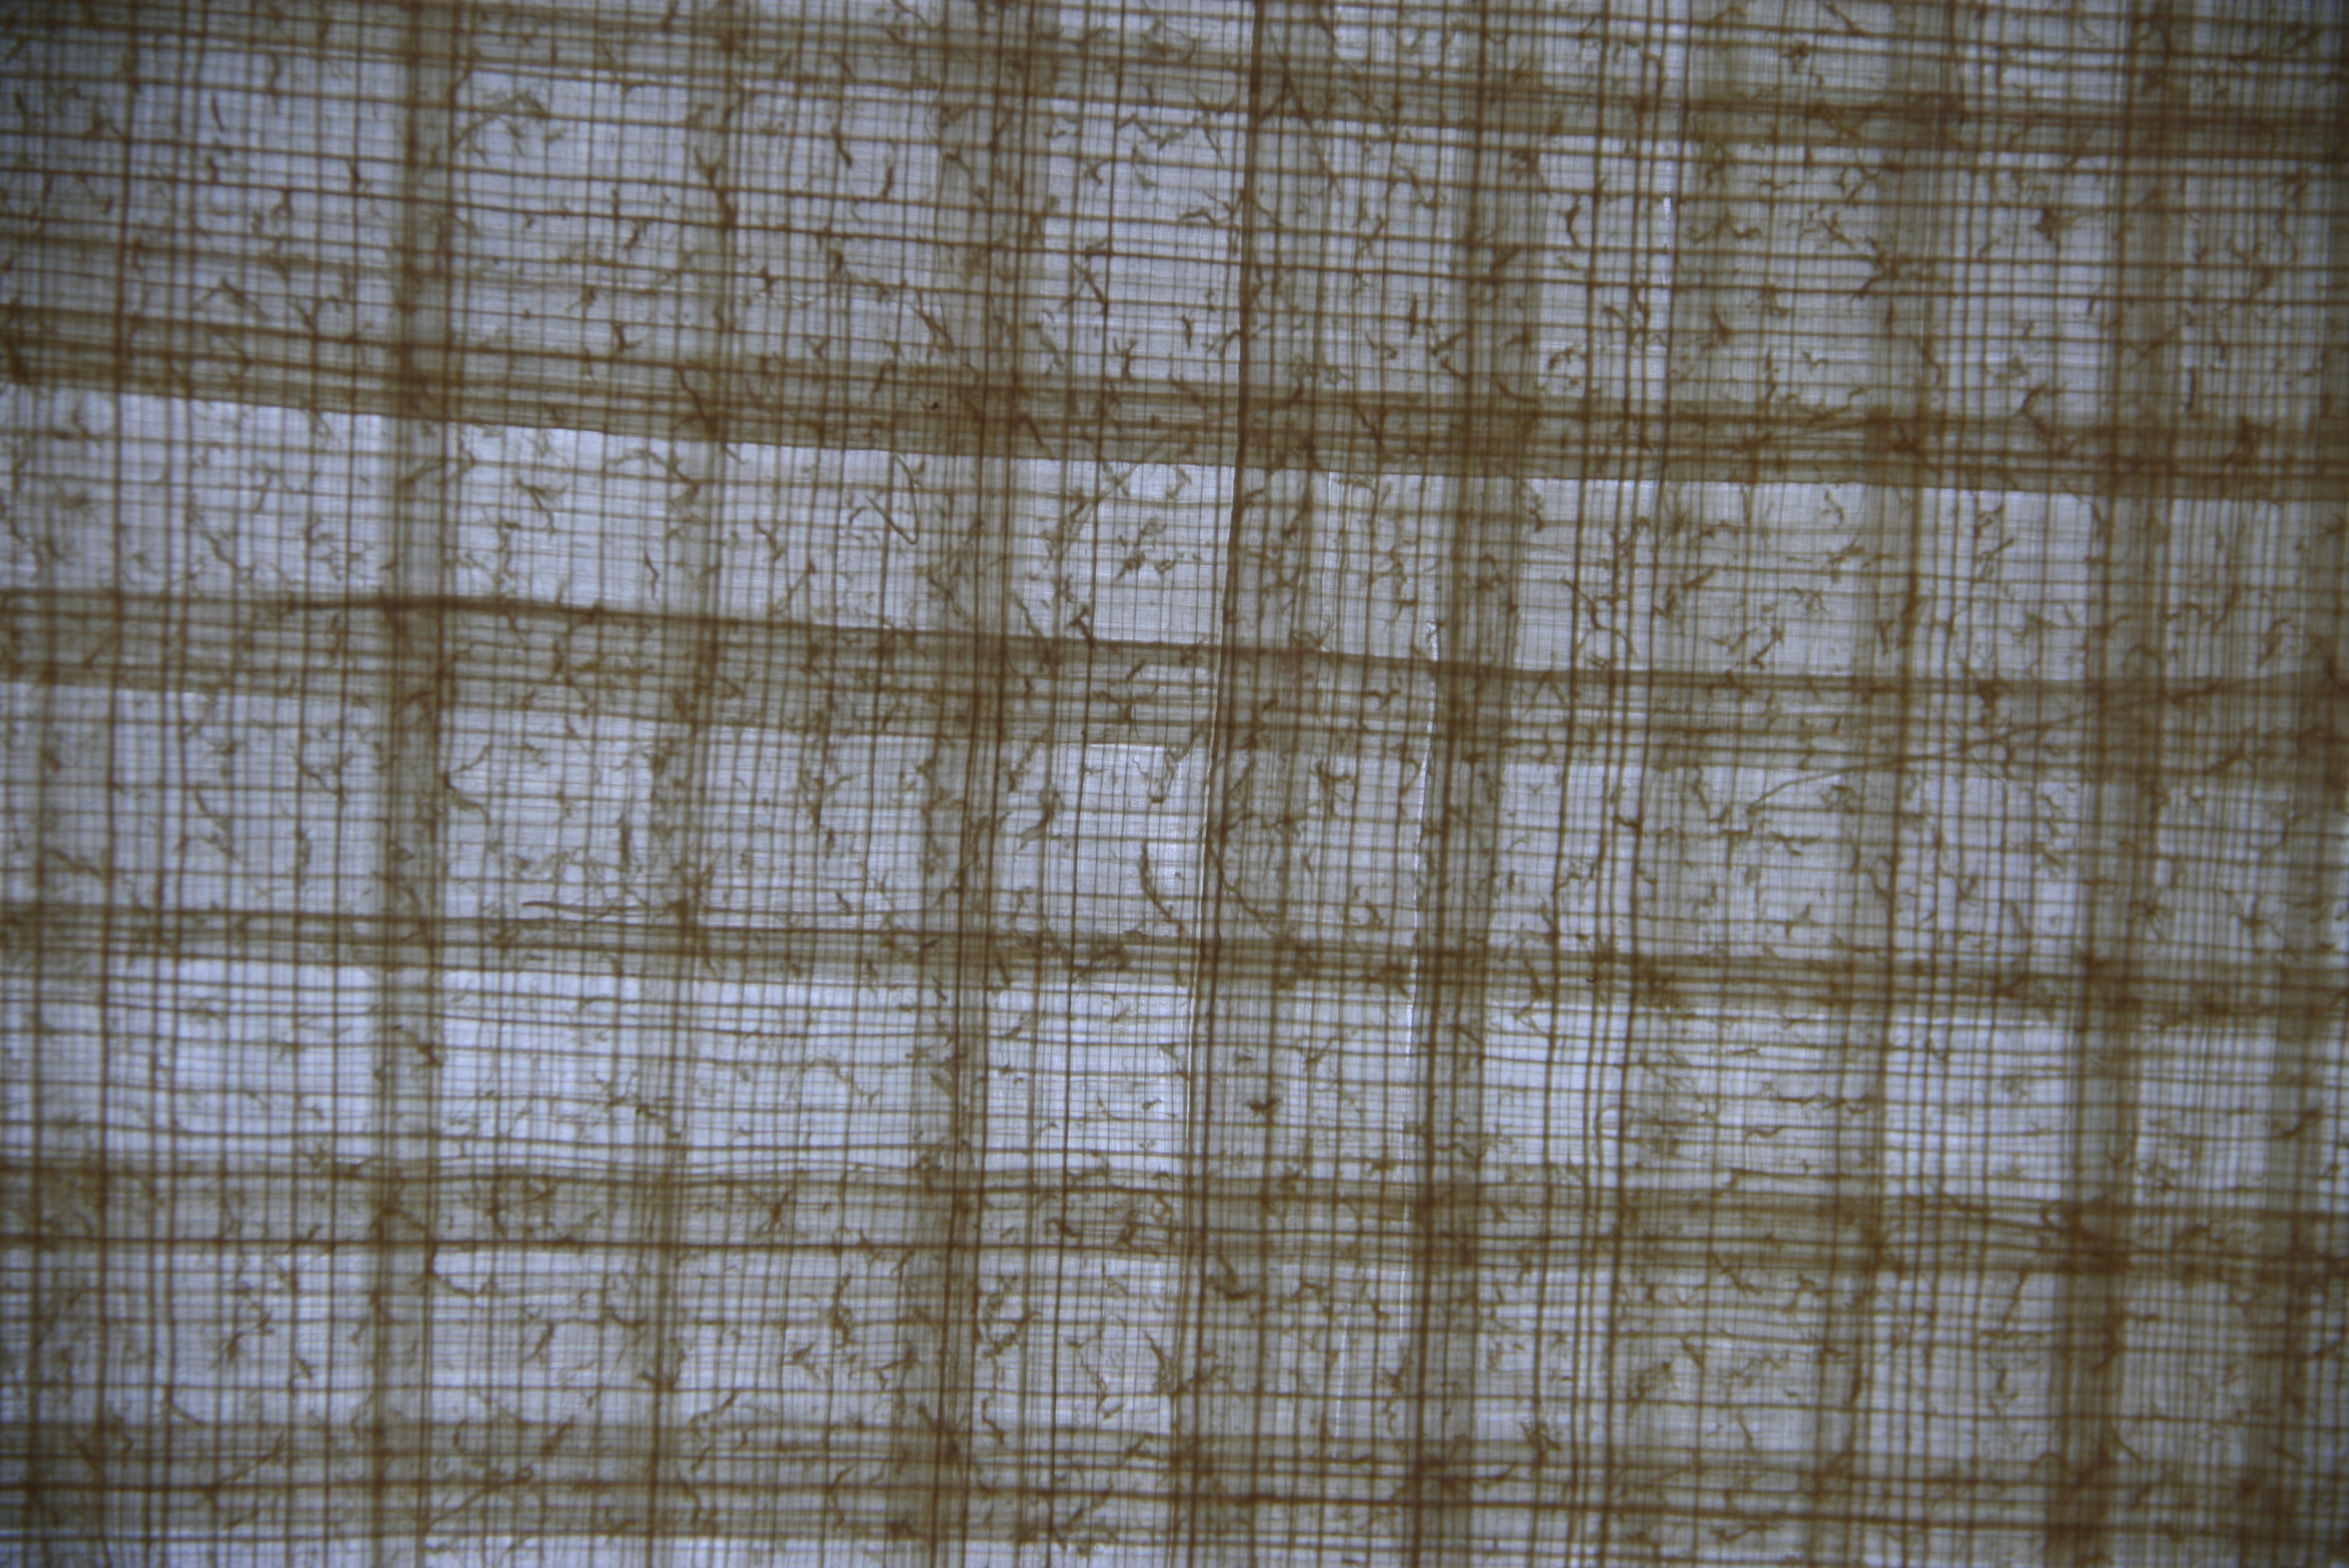
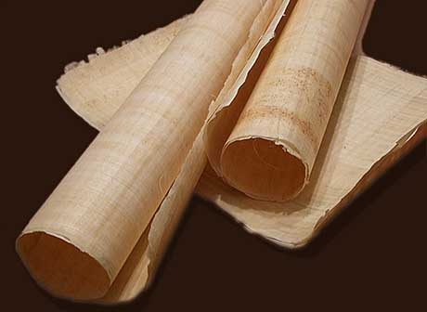
Структура готового папируса.

Slide 22
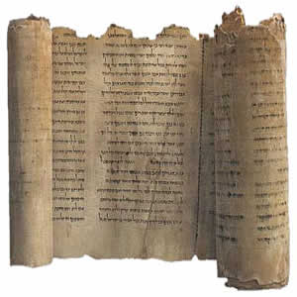
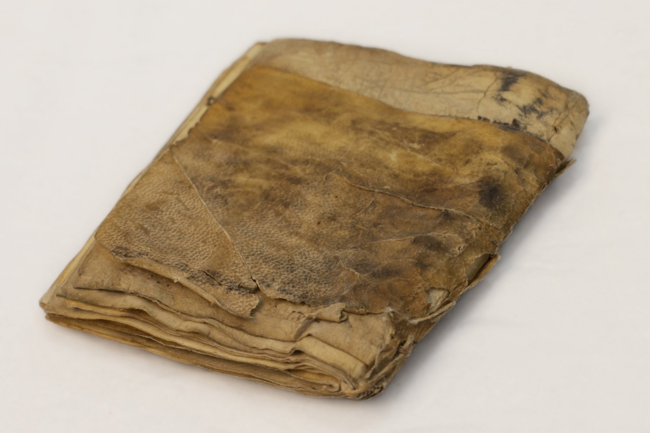
Чуть позже в городе Пергаме, что в Малой Азии, нашли заменитель папируса. Бумагу стали делать из специально выделанной кожи молодых животных. В отличие от папируса, пергамент был прочнее. Текст с него можно было смыть и использовать его заново. Кроме того, на пергаменте можно писать с обеих сторон листа, а при сгибании он не ломался, как папирус.
Только дорогой это был материал, и не каждый ученик мог позволить себе такую роскошь. Да и книги, написанные на нем, стоили немало. За одну такую книгу можно было купить дом и землю, на которой он стоял.
Пергамент

Slide 23
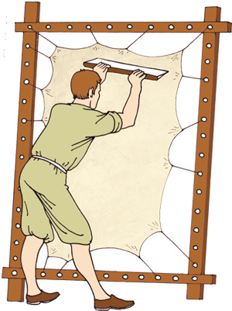
Рождение пергамента
Делали пергамент не меньше двух недель – коровью, овечью или козью шкуру вымачивали в известковом растворе, шлифовали и выбеляли мелом. Хороший пергамент был почти таким же белым и гладким, как современная бумага, только гораздо тяжелее.

Slide 24
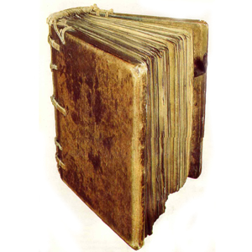
Книга из пергамента
Чтобы книга не рассыпалась, ее сшивали и заключали в переплет из деревянных дощечек, обтянутых кожей. На одну книгу уходили шесть-семь коровьих шкур.

Slide 25
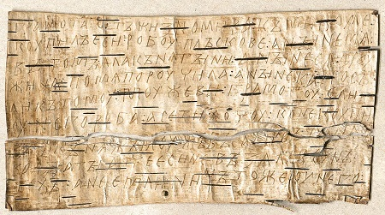
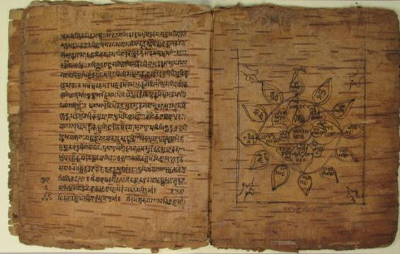
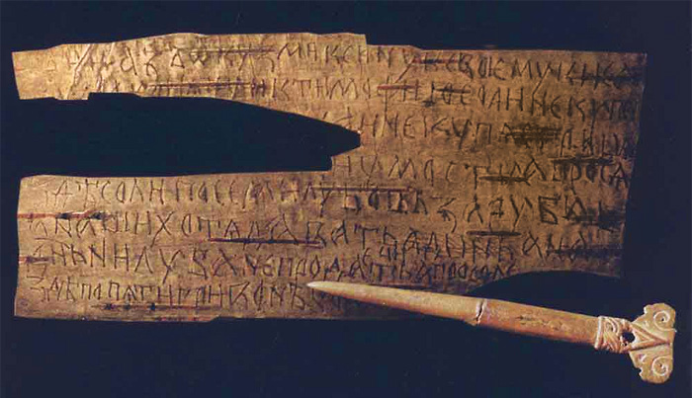
Береста
В Великом Новгороде и других северных городах России писали на бересте — верхнем слое коры дерева. Буквы на грамотах процарапывали заостренным писалом.

Slide 26
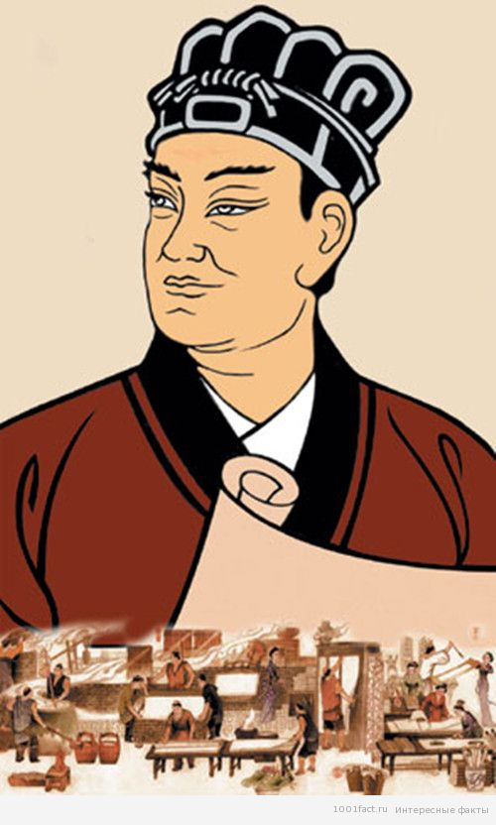
Цай Лунь
Родиной бумаги считают Китай.
Бумага была создана Цай Лунем в 105 году н. э.
Цай Лунь растолок волокна шелковицы, древесную золу, тряпки и пеньку. Всё это он смешал с водой и получившуюся массу выложил на форму (деревянная рама и сито из бамбука). После сушки на солнце он эту массу разгладил с помощью камней. В результате получились прочные листы бумаги.

Slide 27
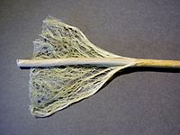
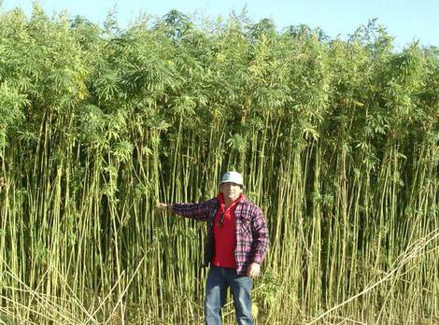
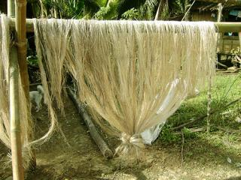
Конопля
Пенька́ — волокна стеблей конопли. Добывают путём долгого (до трёх лет) отмачивания конопляной массы в проточной воде.

Slide 28
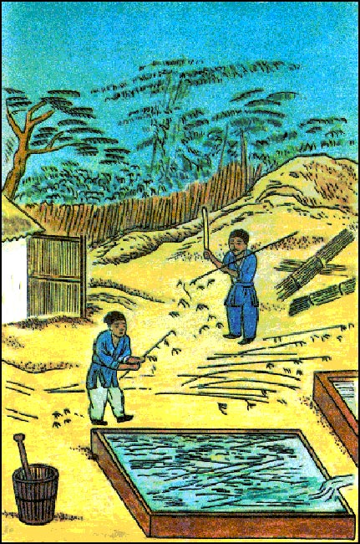
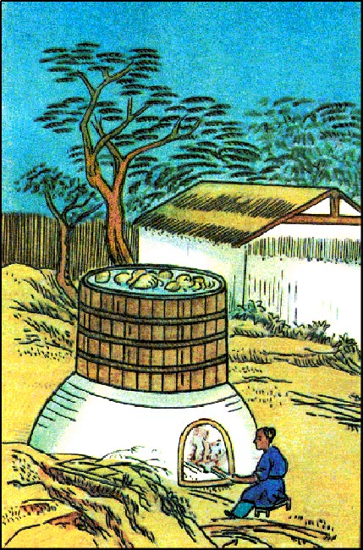
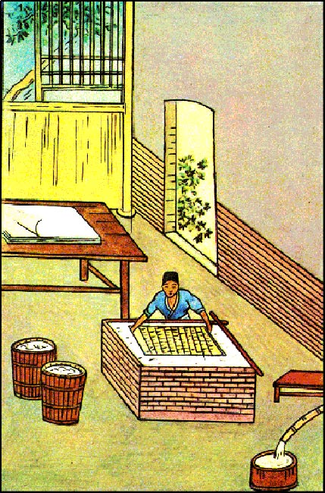
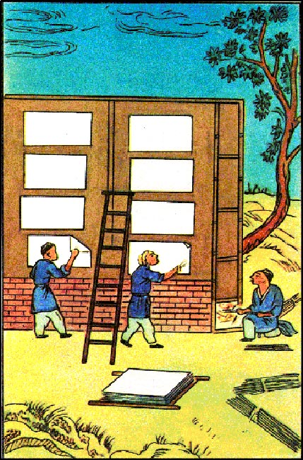
Изготовление бумаги
по методу Цай Луня
кипящая смесь из пеньки, коры тутового дерева, старых рыболовных сетей и тканей превращалась в пульпу, после чего её растирали до пастообразного однородного состояния и смешивали с водой. В смесь погружали сито в деревянной раме из тростника, вычерпывали ситом массу и встряхивали, чтобы жидкость стекла. При этом в сите образовывался тонкий и ровный слой волокнистой массы.
Эту массу затем опрокидывали на гладкие доски. Доски с отливками клали одна на другую. Связывали стопку и укладывали сверху груз. Затем затвердевшие и окрепшие под прессом листы снимались с досок и сушились. Изготовленный по такой технологии бумажный лист получался легким, ровным, прочным, менее желтым и более удобным для письма

Slide 29




Как же делают бумагу в наши дни?
Дерево
Валят дерево
В основном ель, сосна и береза, также эвкалипт, тополь, каштан и другие деревья
Перевозят транспортом
Бумажная фабрика

Slide 30
Бумагу производят на бумажных фабриках.
И хотя бумажная промышленность в настоящее время очень хорошо развита, в ней по-прежнему берётся за основу принцип изготовления бумаги, изобретённый Цай Лунем.
Бумажная фабрика

Slide 31


На фабрике машины сдирают со стволов кору, измельчают в щепки.

Slide 32

Щепки сортируют по размеру на специальных ситах и отправляют в варку. Варят дерево в специальных машинах, куда добавляют кислоту.

Slide 33


На этом этапе производства обрабатываемая масса, состоящая из древесных волокон и воды, называется бумажным сырьем.
В него добавляют дополнительные вещества. Например, клеи - их присутствие в писчей бумаге отталкивает влагу. Или смолы - благодаря им, написанное на бумаге чернилами на водной основе, не растекается и легко распознается человеческим глазом.
После этого бумагу окрашивают в смесителе, куда добавляют красители - делают бумагу белой и непрозрачной.

Slide 34

Бумажная масса, превращенная в кашицу, попадает в бумагоделательную машину.
Сначала кашица выливается на сетку бумагоделательной машины, где часть содержащейся в кашице воды вытекает через отверстия, и бумажные волокна начинают сплетаться друг с другом, образуя так называемую рулонную ленту.

Slide 35

Сырая бумажная лента проходит через целый ряд валиков. Одни валики отжимают воду, другие, обогреваемые изнутри паром, высушивают ее, третьи полируют.

Slide 36

В конце сырое бумажное полотно перемещается в секцию прессования.
Где ровная белая лента выходит из машины и наматывается в огромный рулон.

Slide 37


Slide 38

1 дерево
=
16 пачек бумаги

Slide 39

Спасибо за внимание!

